Slide 1
PLANEJAMENTO ESTRATÉGICO DE TI
Aula: REVISÃO 1
Prof.: Fabrício Varajão

Slide 2
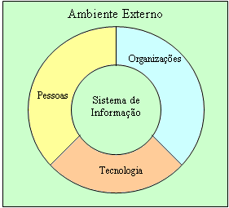
Componentes dos SI

Slide 3
Conhecimentos em S.I.
Habilidades para análise e solução de problemas
Habilidades para comportamento organizacional e individual
Conhecimento em Sistemas de Informação
Habilidades para tecnologia de informação

Slide 4
Governança Corporativa
É o conjunto de processos, costumes, políticas, leis e instituições que afetam o modo como uma empresa é administrada.
Inclui as relações entre os envolvidos e os objetivos para os quais a corporação é governada.

Slide 5
Principais grupos interessados
Externos
acionistas, cotistas, credores, o comércio, fornecedores, clientes e comunidades afetadas pelas atividades da corporação.
Internos
conselho de administração, executivos e demais empregados.

Slide 6
Principal objetivo
Recuperar e garantir a confiabilidade em uma determinada empresa para os seus acionistas, criando um conjunto eficiente de mecanismos, tanto de incentivos como de monitoramento, a fim de assegurar que o comportamento dos executivos esteja sempre alinhado com o interesse dos acionistas.

Slide 7
Governança de T.I.
Considerada uma das áreas mais críticas de uma Governança Corporativa.
Tem como principal motivador o alto grau de dependência dos Negócios em relação a TI.
É essencial a TI conhecer o modelo de negócio da empresa .

Slide 8
Outros motivadores
Necessidades de compliance¹ e segurança da informação.
Para se tomar decisões é necessário que existam processos, controles, procedimentos e informação disponível. Quanto mais precisa for a informação, mais eficaz é a gestão de TI e alinhamento ao negócio.
[1] Conjunto de disciplinas para fazer cumprir as normas legais e regulamentares, as políticas e as diretrizes estabelecidas para o negócio e para as atividades da instituição ou empresa, bem como evitar, detectar e tratar qualquer desvio ou inconformidade que possa ocorrer.

Slide 9
Qual o foco?
Quais decisões devem ser tomadas para garantir a gestão e o uso eficaz de TI?
Como essas decisões serão tomadas e monitoradas?
Quem deve tomar essas decisões?

Slide 10
Alinhando T.I. ao negócio
Tornar bem claro os objetivos estratégicos da empresa.
Associar indicadores de acompanhamento.
Criar mapa estratégico (Balance Scorecard) composto de quatro perspectivas (financeira, cliente, processos internos, aprendizado e crescimento).

Slide 11
Portfólio de T.I.
Pode ser composto de projetos e serviços, este será o principal instrumento de alinhamento da estratégia com o dia-a-dia da área de TI.

Slide 12
Portfólio de T.I.
Segundo a proposta de Benson, Bugnitz & Walton (2004), pode ser representado através de:
aplicações (desenvolvimento e aquisição de aplicações)
infraestrutura (projetos de desenvolvimento de infraestrutura)
serviços (projetos de desenvolvimento de serviços)
gestão (projetos de implantação de processos, ferramentas etc.)

Slide 13
Consequência de não possuir Portfólio
Resistência em cancelar projetos
Projetos duplicados
Projetos sem prioridade alocando recursos escassos
Projetos ganhando prioridade por razões políticas
Prioridades de TI relacionada à prioridade de pessoas e não do negócio
Novos projetos adicionados sem foco e objetivos claros
Seleção de projetos com base na emoção, trazendo como resultado novos produtos que não estão alinhados com a estratégia

Slide 14
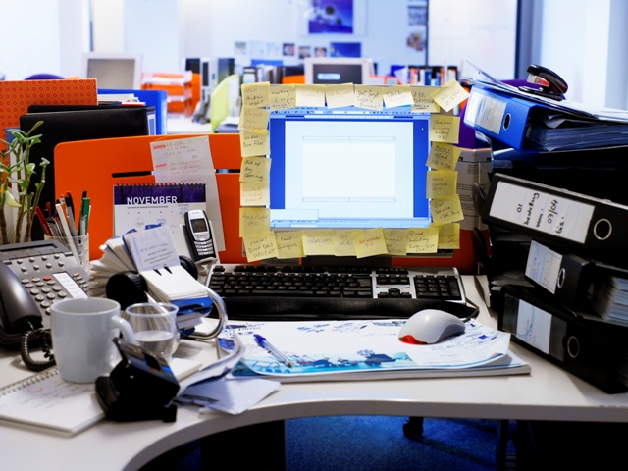
Unidade ou Departamento de TI
A TI nas organizações pode ser:
Não integrada ao negócio;
Integrada ao negócio.

Slide 15
Unidade ou Departamento de TI
Não integrada ao negócio:
Pouca contribuição e valor;
Operacional;
Suporte;
Visto como custo.

Slide 16
Unidade ou Departamento de TI
Integrada ao negócio:
Fator crítico para o sucesso;
Parceiro estratégico;
Visto como investimento;
Mudança total de paradigma e visão da gestão.

Slide 17
Processos
As organizações buscam gerenciar seus processos internos e a comunicação com os processos externos;
Visam identificar as interfaces entre processos, responsabilidades das áreas, das pessoas e o desempenho. (indicadores e metas).
“Se você não pode medir, você não pode gerenciar” (Peter Drucker)

Slide 18
Processos

Slide 19
Classificando Processos
Processos Funcionais ou de Apoio: Têm seu início e término no contexto de uma mesma função ou especialidade. Exemplos de função: Compras, Contabilidade, Finanças...
Processos de Negócio ou Finalísticos: São aqueles que se servem das diversas funções organizacionais para gerar produtos mais diretamente relacionados à razão de existir da organização

Slide 20
Analisar Processos
Primeiro, ele só tem razão de existir se for para atender à necessidade de um Cliente;
Segundo, todo processo necessita agregar valor.

Slide 21
Componentes
Entradas: são os insumos necessários ao funcionamento do processo;
Saídas: são os produtos e informações geradas pelo processo;
Procedimentos de operação: são as várias operações, estruturadas de maneira lógica e preconcebida, que garantem a transformação dos insumos em produtos;
Critérios de controle: são os elementos de avaliação, baseados em padrões de desempenho pré-estabelecidos, que permitem a mensuração de resultados e o controle pelos gestores do processo;
Recursos humanos: são as pessoas envolvidas nas várias etapas de operação do processo;
Infra-estrutura: são os recursos materiais que criam as condições básicas para a operação do processo, como instalações, equipamentos, materiais de consumo etc.;
Tecnologia: são os recursos tecnológicos empregados, incluindo tanto os recursos físicos (computadores, máquinas etc.), como as técnicas e softwares.

Slide 22
Resultados
Bens;
Serviços; ou
Conjunto de ambos;
São diferenciados através da observação de algumas características:
Tangibilidade;
Presença do cliente;
Estocabilidade.

Slide 23
Processos Críticos
Representa fator crítico aos demais processos;
Excesso de controle;
Ineficiência operacional;
Consome muitos recursos;
Risco para o operador;
Afeta a eficiência do processo global;
Processo gargalo;
Risco ambiental.

Slide 24
Método de Análise e Melhoria de Processos (MAMP)
É um conjunto de ações desenvolvidas para aprimorar as atividades executadas, identificando possíveis desvios, corrigindo erros, transformando insumos em produtos, ou serviços com alto valor agregado.

Slide 25
MAMP - Etapas
Mapeamento dos processos;
Monitoramento dos processos e de seus resultados;
Identificação e priorização de problemas e suas causas;
Ações corretivas, preventivas e de melhoria;
Sistema de documentação e procedimentos operacionais.

Slide 26
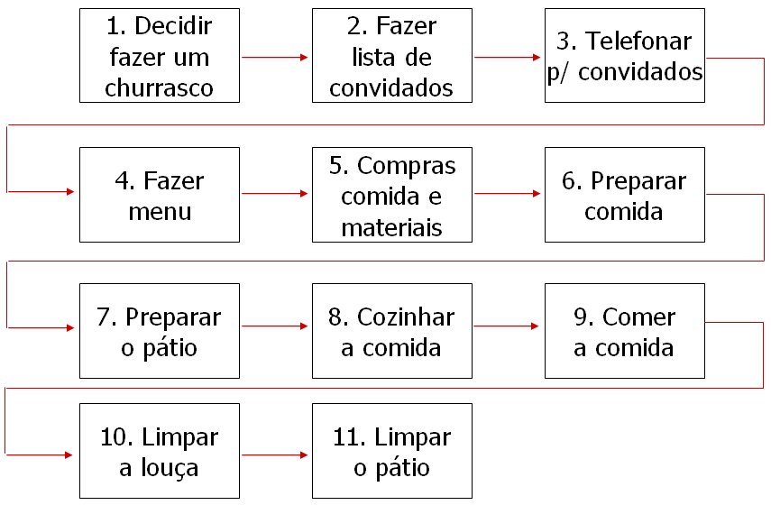
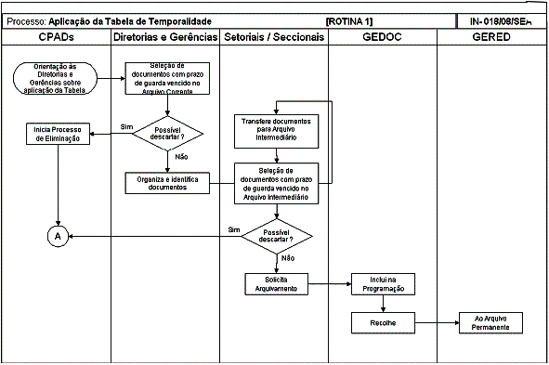
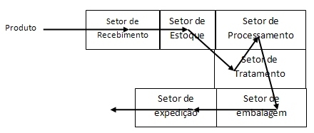
Mapeamento
O primeiro passo para uma organização adotar a Gestão por Processos é conhecer os seus principais processos organizacionais;
Fluxogramas: Bloco, Padrão, Multifuncionais, Físico

Slide 27
Indicadores Resultantes (outcomes)
Permitem saber se o efeito desejado foi obtido;
Ligados ao resultado final do processo;
Baixa frequência de análise (longo prazo);
Mostram o passado;
Mais comparáveis.
Efeito
Ação 1
Ação 2

Slide 28
Indicadores Direcionadores (drivers)
Permitem analisar as causas presumidas do efeito, de forma proativa;
Ligados às tarefas intermediárias do processo;
Alta frequência de análise (curto prazo);
Antecipam o futuro;
Menos comparáveis.
Efeito
Ação 1
Ação 2

Slide 29
Problemas por Nível

Slide 30
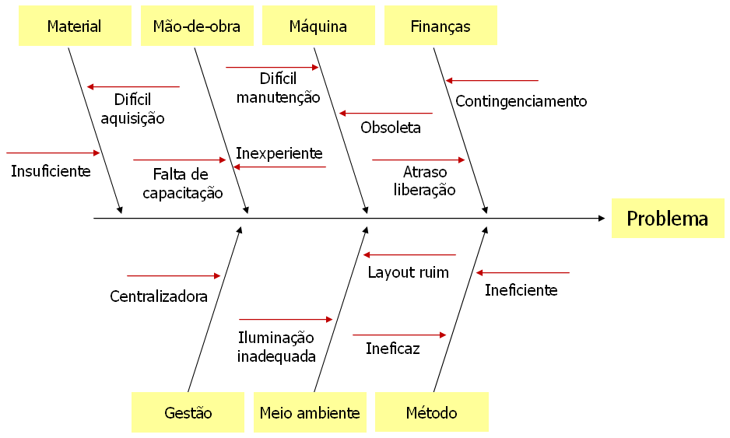
Problemas - Formas de Identificação
Acompanhamento dos resultados do monitoramento dos processos (indicadores de desempenho);
Monitorando as reclamações dos clientes;
Auditorias internas ou externas;
Utilização de pesquisas ou entrevistas;
Percepção das pessoas envolvidas no processo;
Utilização de ferramentas como brainstorming e brainwriting, diagrama de causa e efeito.

Slide 31
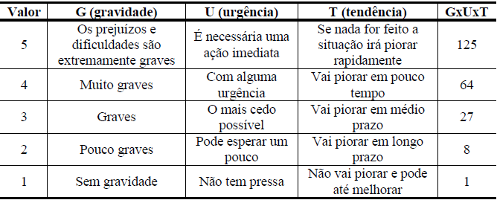
Priorizando
Matriz GUT: é uma forma de priorização baseado em medidas ou observações subjetivas:
G (gravidade): diz respeito ao impacto do problema sobre os processos, pessoas, resultados. Refere-se ao custo por deixar de tomar uma ação que poderia solucionar o problema;
U (urgência): relaciona-se com o tempo disponível, ou o necessário, para resolver o problema;
T (tendência): diz respeito ao rumo ou propensão que o problema assumirá se nada for feito para eliminar o problema.

Slide 32
Ação de Correção ≠ Ação de Prevenção
A forma como o responsável se dedica ao gerenciamento do seu processo irá determinar se serão necessárias ações de correção ou de prevenção.
Corrigir → O problema está aparente.
Prevenir → O problema é potencial.

Slide 33
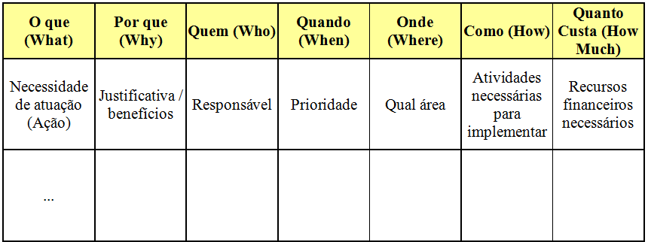
5W2H
Geralmente responder ao 5W2H:
What – O que será feito (etapas);
Why – Por que será feito (justificativa);
Where – Onde será feito (local);
When – Quando será feito (tempo);
Who – Por quem será feito (responsabilidade);
How – Como será feito (método);
How much – Quanto custará fazer (custo).
5W1H (onde exclui-se o “H” referente ao “How much”, ou Quanto - custo) e
5W3H (onde inclui-se o “H” referente ao “How many”, ou Quantos - quantidade)

Slide 34
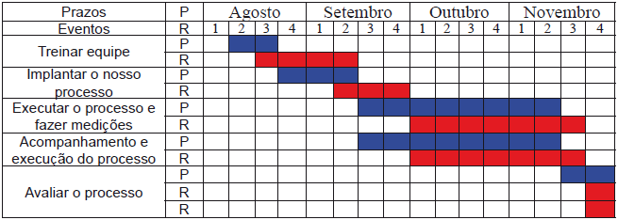
Cronograma
É a representação esquemática dos prazos envolvidos na realização de diversas atividades.
Para facilitar o acompanhamento das iniciativas do plano de ação, sugere-se a utilização do cronograma de atividades.
P – Previsto
R – Realizado

Slide 35
POP - Procedimento Operacional Padrão
É um documento que expressa o planejamento do trabalho repetitivo que deve ser executado para o alcance de uma meta padrão;
Tem como objetivo padronizar e minimizar a ocorrência de desvios na execução de tarefas fundamentais, para o funcionamento correto do processo;
Aumenta-se a previsibilidade de seus resultados, minimizando as variações causadas por imperícia e adaptações aleatórias.

Slide 36
Consolidando o Processo
Disseminação das informações:
Comunique todos os envolvidos;
Utilize comunicados, reuniões, seminários, apresentações, normas, folhetos, revistas, intranet etc.
Treinamento:
O envolvido com o novo processo deve ser treinado;
Só ponha em funcionamento quando os envolvidos estiverem seguros.

